Slide 1



85 лет со дня образования Витебской области

Slide 2
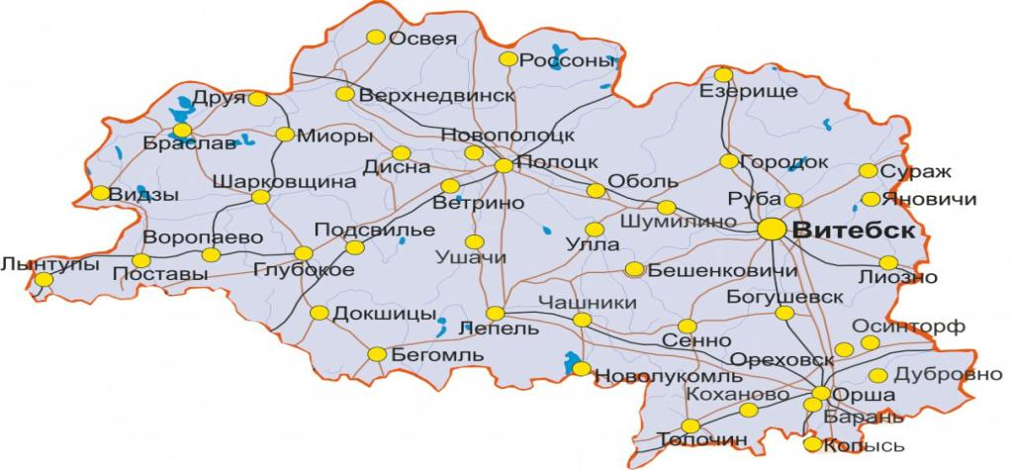
Витебская область образована 15 января 1938 года на основании Закона СССР от 15.01.1938 г. об изменении и дополнении Конституции (Основного Закона) СССР

Slide 3
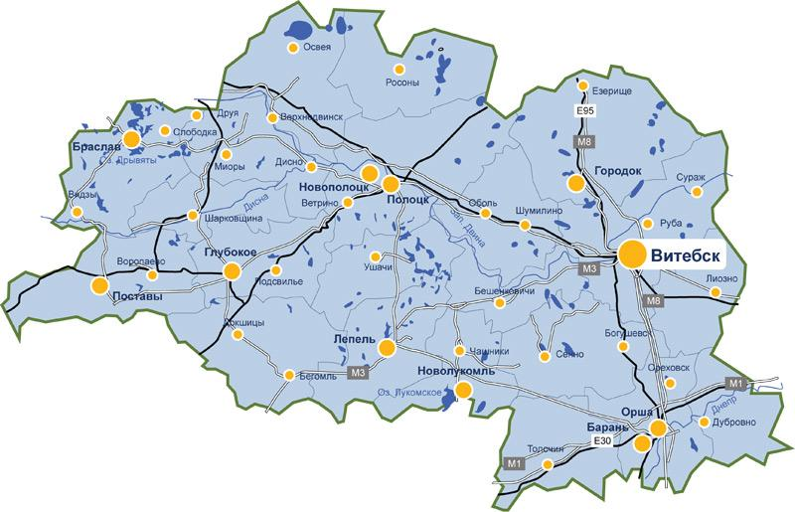
Протяженность границ области с востока на запад составляет более 300 км, с севера на юг – 175 км, общая площадь 40,1 тыс. км²
175 км
300 км

Slide 4
Численность населения Витебской области на 01 января 2023 года составляет
1 112 098 человек

Slide 5

Жилищное строительство, инвестиции
За последних пять лет введено в эксплуатацию порядка 1,5 млн. кв. метров жилья
В том числе свыше 240 тыс. кв. метров – в сельских населенных пунктах
В экономику области привлечено более 12,5 млрд. рублей инвестиций в основной капитал
За последние пять лет выручка от реализации продукции, товаров, работ, услуг по области возросла почти в 1,5 раза, чистая прибыль –
в 1,6 раза; количество убыточных организаций сократилось более чем
в два раза

Slide 6
Хозяйственный комплекс Витебской области

Slide 7
Промышленный комплекс Витебской области
1300 организаций различных форм собственности
95 тысяч работников
обеспечивают выпуск
100% доломитовой муки
95% льняных тканей, полимеров этилена, ковров
50% обуви

Slide 8
Промышленный комплекс Витебской области
1/3 всей электро-энергии республики
стеклоткани
электро-приборы
металло-режущие станки
плиты
МДФ
паркетная доска
кабель
силовой
оборудова-ние для водо-очистки
Фармацевтическая продукция, продовольственные товары и др.

Slide 9
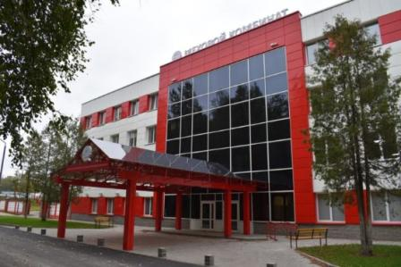
Новейшие и крупнейшие производства Витебской области
”Белорусская кожевенно-обувная компания ”Марко“
проект ”Создание производственных мощностей по выпуску обуви до 5 млн. пар в год“
реконструкция унитарного предприятия ”Витебский меховой комбинат“
современное комплексное производство по переработке кожевенно-мехового сырья, пошива изделий из меха и кожи с мощностью переработки 300 тысяч шкур овчины и 250 тысяч шкурок пушного сырья в год

Slide 10
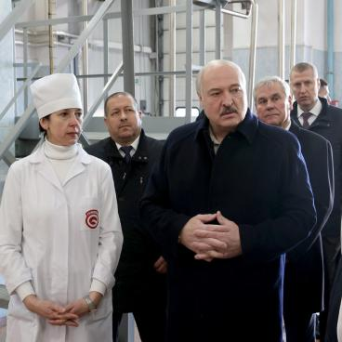
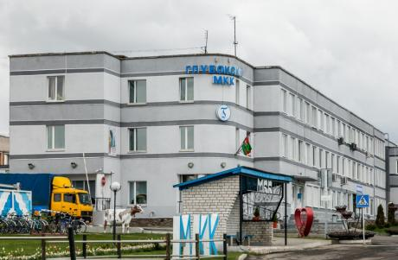
Новейшие и крупнейшие производства Витебской области
ОАО ”Глубокский молочноконсервный комбинат“
реконструкция автоклавного отделения в производственном корпусе филиала ”Браславрыба“
строительство и модернизация цеха по производству сухой сыворотки и сухих молочных продуктов

Slide 11

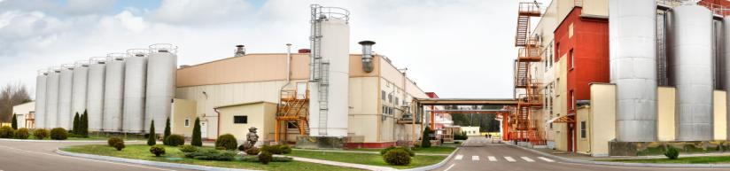
Новейшие и крупнейшие производства Витебской области
ОАО ”Верхнедвинский маслосырзавод“
модернизация цеха
по переработке молока
с 180 тонн до 240 тонн
в сутки

Slide 12
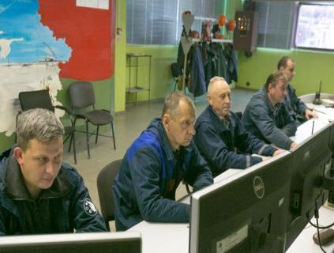
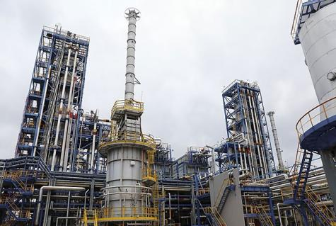
Новейшие и крупнейшие производства Витебской области
ОАО ”Нафтан“
комплекс замедленного коксования

Slide 13
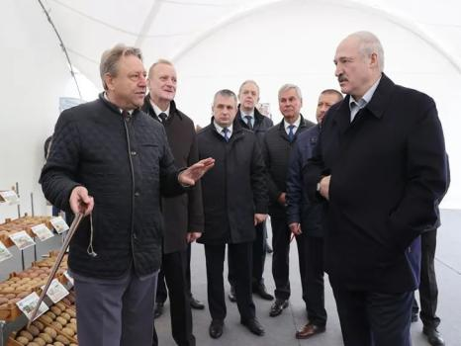
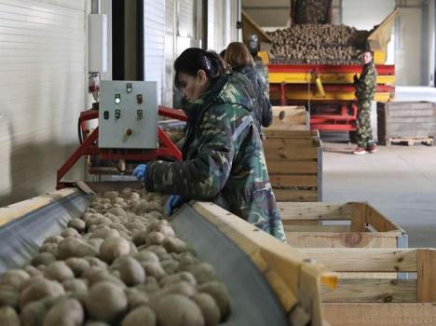
Новейшие и крупнейшие производства Витебской области
РУП ”Толочинский консервный завод“
цех быстрого замораживания и установил линию производства картофеля фри

Slide 14
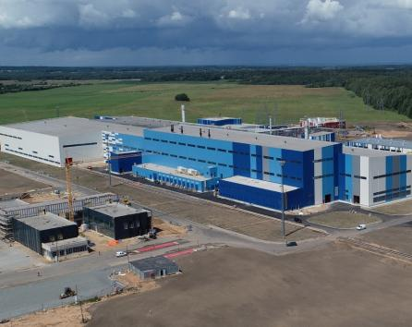
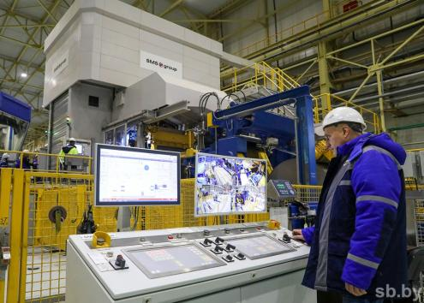
Новейшие и крупнейшие производства Витебской области
ООО ”Миорский металлопрокатный завод“
Введен в эксплуатацию завод по производству белой жести

Slide 15
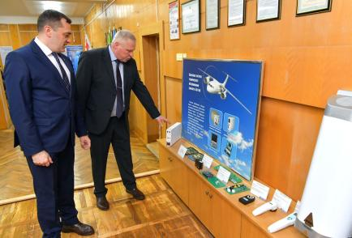
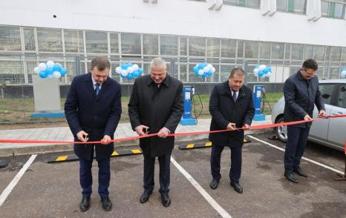
Новейшие и крупнейшие производства Витебской области
ОАО ”Витязь“
инвестиционного проекта ”Создание современных производств по выпуску средств зарядной инфраструктуры для электромобилей“

Slide 16
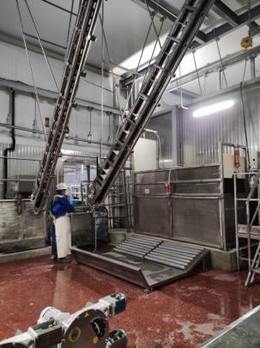
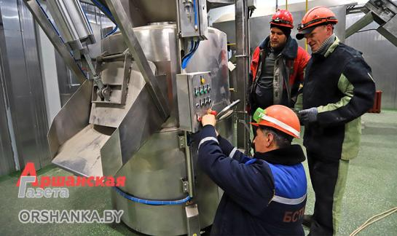
Новейшие и крупнейшие производства Витебской области
ОАО ”Оршанский мясоконсервный комбинат“
введен цех убоя и переработки свиней и крупного рогатого скота

Slide 17
Малое и среднее предпринимательство
31 тысяча субъектов предпринимательства
7,6 тысяч юридических лиц
23,4 тысячи индивидуальных предпринимателей
В предпринимательском секторе экономики занято около 135 тысяч человек
60% экспорта товаров

Slide 18
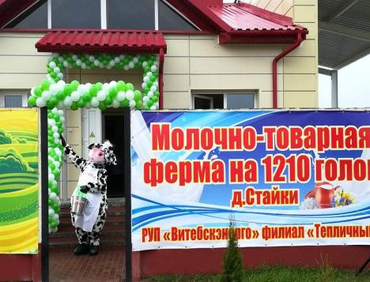
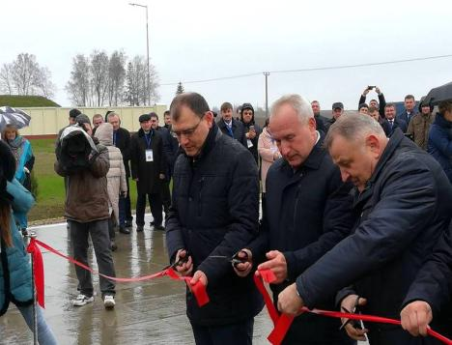
Введены в эксплуатацию в 2019 году
Молочно-товарная ферма на 1210 голов в филиале ”Тепличный“ РУП ”Витебскэнерго“

Slide 19
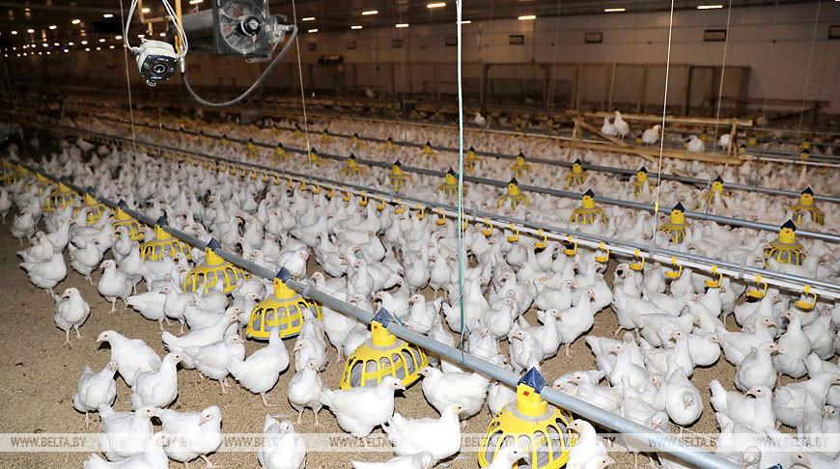
Введены в эксплуатацию в 2019 году
ОАО ”Витебская бройлерная птицефабрика“ введен в эксплуатацию цех №2 племенного молодняка вблизи н.п. Перемонт Лиозненского района

Slide 20
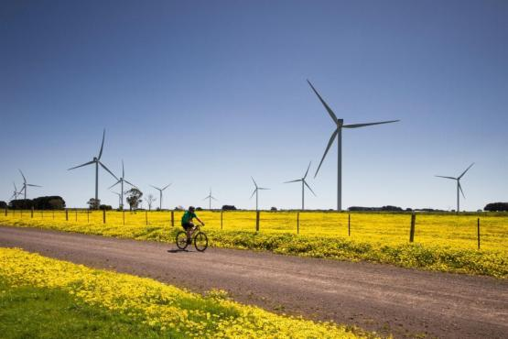
Введены в эксплуатацию в 2019 году
ОАО ”Рубежница“ введен в строй 3-й пусковой комплекс молочно-товарной фермы в н.п.Велешковичи Лиозненского района
ООО ”ВетроВатт“ реализован проект
по строительству ветропарка, транспортной и инженерной инфраструктуры к нему

Slide 21
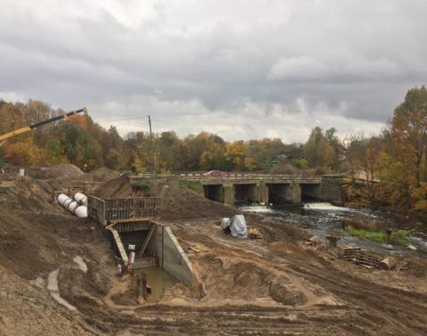
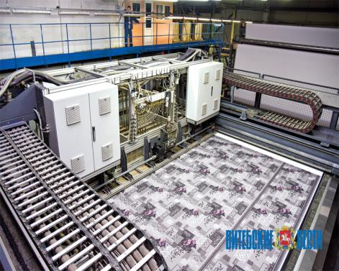
Введены в эксплуатацию в 2019 году
В Шарковщинском районе реализован проект ”Строительство мини-гидроэлектростанции на р.Мнюта ООО ”ГидроПарк“
ОАО ”Витебские ковры“ завершили проект по освоению технологии производства полипропиленовых нитей

Slide 22
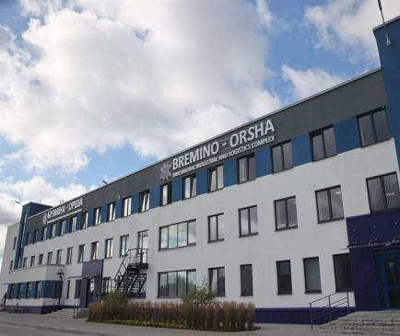
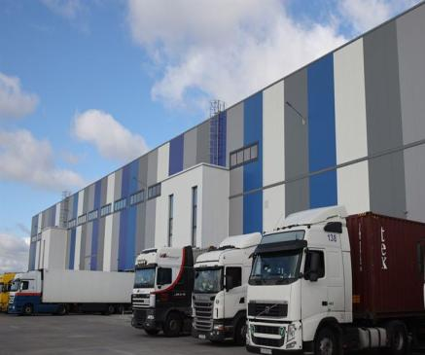
Введены в эксплуатацию в 2020 году
введена в эксплуатацию 2-я очередь мультимодального промышленно-логистического комплекса ”Бремино-Орша“

Slide 23
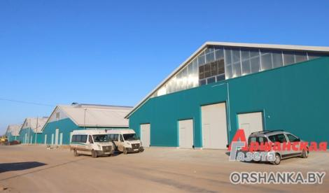
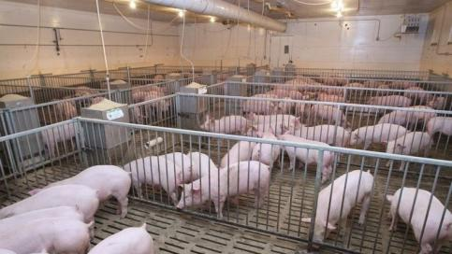
Введены в эксплуатацию в 2021 году
цех быстрого замораживания
на РПУП ”Толочинский консервный завод“
молочнотоварная ферма на 2 тысячи голов дойного стада вблизи дер.Чурилово
свиноводческий репродуктор на 5000 голов свиноматок
в год вблизи н.п.Пушки Лиозненского района

Slide 24
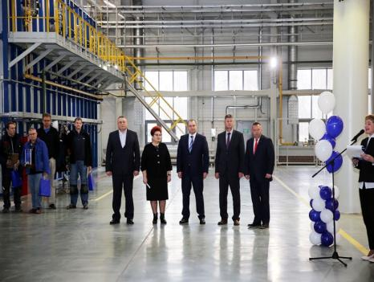
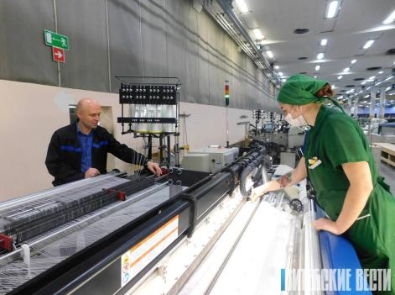
Введены в эксплуатацию в 2021 году
цех по производству термохимобработанных электроизоляционных материалов для фольгированных диэлектриков ОАО ”Полоцк-Стекловолокно“

Slide 25
Введены в эксплуатацию в 2021 году
производство по разведению свиней с замкнутым циклом в дер.Мошница СУП ”Здрава“
автоматическая линия вакуумной упаковки сыра
в ОАО ”Верхнедвинский маслосырзавод“
экспортоориентированное производство электронных изделий и систем управления для машиностроительного комплекса на ОАО ”Измеритель“
строительство линии пиломатериалов на территории
ПУП ”Витебская лесопилка“
линия по производству батончиков
из натурального сырья на ООО ”Регита“

Slide 26
Внешнеэкономическая деятельность
в области деятельность осуществляют полторы тысячи субъектов хозяйствования
11,5 % республиканского экспорта товаров
область поддерживает внешнеторговые отношения более чем со 100 государствами мира
изделия с маркой витебских товаропроизводителей поставляются в 80 стран мира и 78 российских регионов

Slide 27
Внешнеэкономическая деятельность
увеличены объемы внешнеторговой деятельности на 1,3 млрд. долларов
экспорт товаров возрос
в 1,8 раза
экспорт услуг – на 14,5 %

Slide 28
Сотрудничество с Российской Федерацией
Дальне-восточный регион
(рост в 2 раза)
Северо-Кавказский регион
(рост в 1,4 раза)
Сибирский федераль-ный регион
(рост в 1,4 раза)
организованы поставки кабельной продукции, мебели, столярных изделий, прессов гидравлических, ветеринарных препаратов
Республика Ингушетия
Республика Хакасия
Сахалинская область

Slide 29
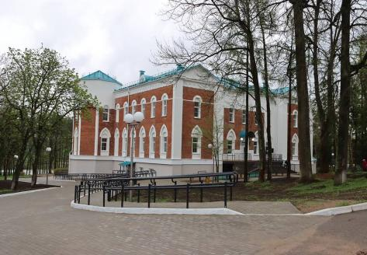
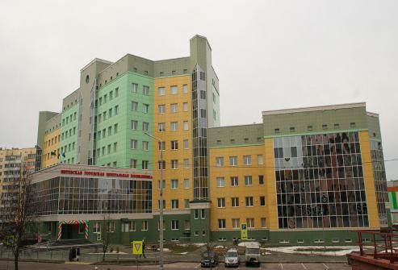
Социальная сфера (здравоохранение)
лечебный корпус областного госпиталя инвалидов Великой Отечественной войны в Оршанском районе
поликлиника
в микрорайоне ЮГ-7
в г.Витебске

Slide 30
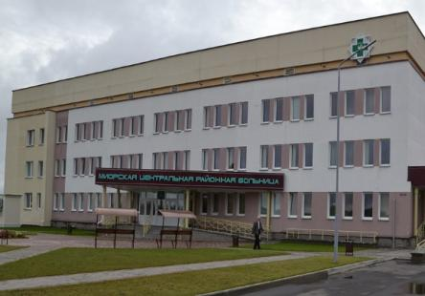
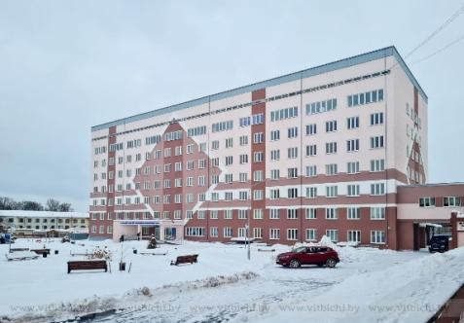
Социальная сфера (здравоохранение)
районная больница
в г.Миоры
Витебский областной клинический специализированный центр

Slide 31
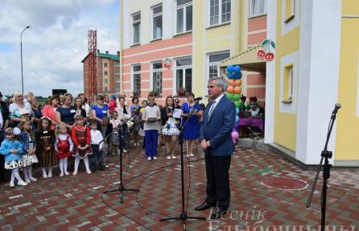
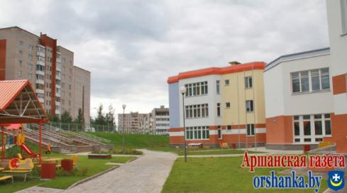
Социальная сфера (детские сады)
Ясли-сад № 1 г.Глубокое «Вишневая сказка»
Детский ясли-сад № 46 г.Орши

Slide 32
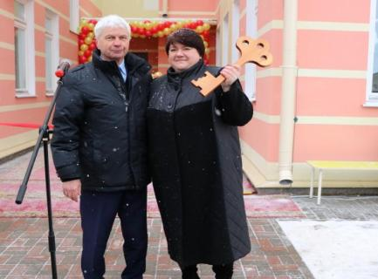
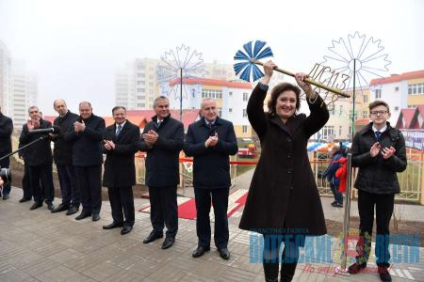
Социальная сфера (детские сады)
Ясли-сад № 6 г.Поставы
Детский ясли-сад № 113 г.Витебска «Василек»

Slide 33
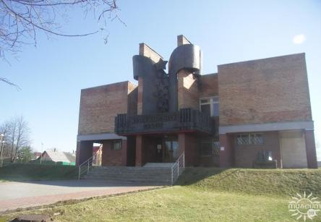
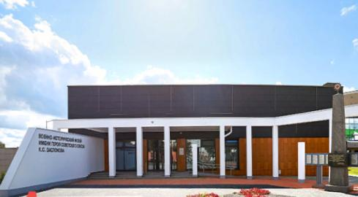
Сфера культуры
музей народной славы имени Героя Советского Союза В.Е.Лобанка
в г.п.Ушачи
мемориальный музей Героя Советского Союза К.С.Заслонова в г.Орше

Slide 34
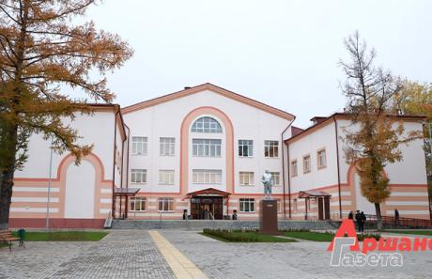
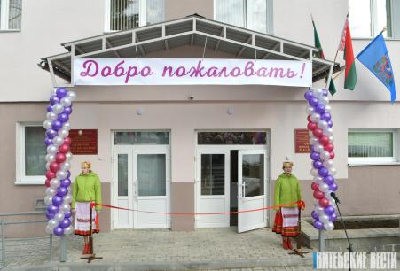
Сфера культуры
Дворец культуры в г.Барани Оршанского района
Детская школа искусств № 6 в микрорайоне Руба

Slide 35
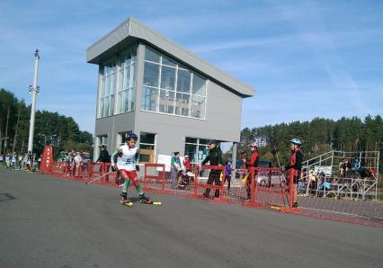
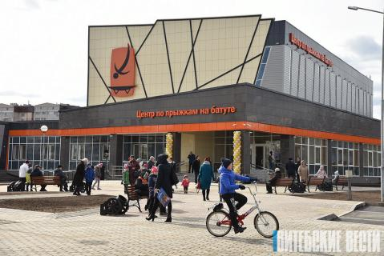
Здоровый образ жизни
лыжероллерная трасса
в г.Городке
специализированный центр по прыжкам на батуте в г.Витебске

Slide 36
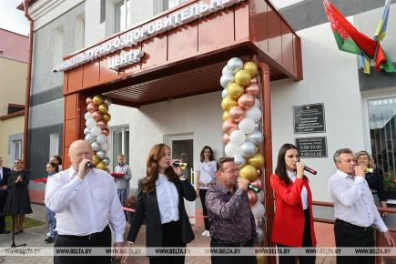
Здоровый образ жизни
Глубокский районный ФОЦ
Планируются:
много-функциональный спорткомплекс в микрорайоне ”Билево“ в г.Витебске
реконструкция банно-прачечного комбината под ФОК в г.п.Шарковщин
строительство ФОК в микрорайоне ”Аэропорт“ в г.Полоцке

Slide 37
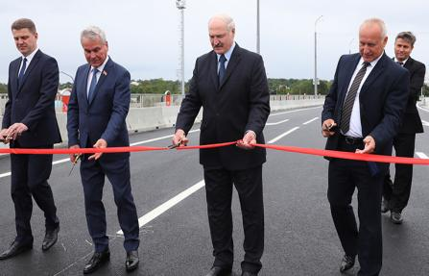
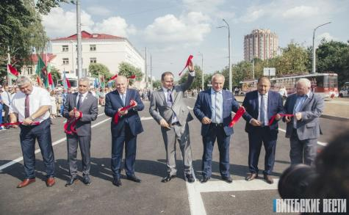
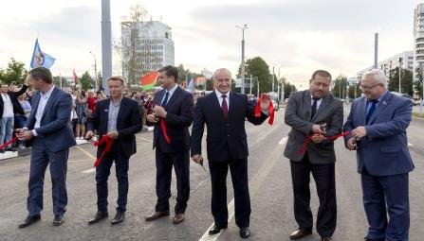
Наиболее значимые объекты инфраструктуры
реконструкция путепровода ”Полоцкий“ в г.Витебске
реконструкция ул.Гагарина в г.Витебске
продолжение проспекта Строителей на участке от улиц Бровки до Короткевича

Slide 38
Основные задачи Витебской области
обеспечить выполнение показателей социально-экономического развития, предусмотренных Программой социально-экономического развития Витебской области на 2021–2025 годы с учетом допущенного в 2021–2022 годах отставания
(ВРП за 2021-2025 годы – 114,3 процента, инвестиций
в основной капитал – 118,7 процента, номинальной начисленной заработной платы – 157,5 процента, совокупных поступлений доходов консолидированного бюджета – 152,2 процента)

Slide 39
Основные задачи Витебской области
Пищевая промышленность
развитие сырьевых зон и увеличение загрузки производственных мощностей
Деревообработка
диверсификация производств для выпуска продукции с более высокой добавленной стоимостью и восстановления объемов экспорта
Легкая промышленность
совместно с учебными заведениями области работа по подбору, обучению и закреплению необходимых кадров
Льняная отрасль
созданию интегрированной структуры на базе ОАО ”Оршанский льнокомбинат“ и проведение дальнейшей модернизации льнозаводов

Slide 40
Основные задачи Витебской области
Нефтехимическая отрасль
обеспечение углубленной переработки нефти и производство инновационной продукции – нефтяного кокса
Фармацевтика
созданию высокотехнологичных производств по выпуску вакцин на
ОАО ”БелВитунифарм“ и производству ветпрепаратов на ОАО ”Белкаролин“
Предприятия машино- и станкостроения
повышение уровня локализации продукции за счет использования узлов, деталей и комплектующих белорусского производства
Одной из ключевых задач станет развитие импортозамещения
и производственной кооперации, в первую очередь с российскими субъектами хозяйствования

Slide 41
Основные задачи Витебской области
Сельское хозяйство
обеспечение прироста производства продукции животноводства, комплектация поголовьем введенных молочно-товарных и свиноводческих комплексов, сохранность поголовья крупного рогатого скота, строгое соблюдение технологической и исполнительской дисциплины
Торговля
обеспечение населения широким ассортиментом продукции, регулирование цен, качество обслуживания населения и обеспечение прироста розничного товарооборота торговли и общественного питания

Slide 42
Приоритетные направления
инвестиционной деятельности
до конца пятилетки планируется:
реализовать 114 производственных и 94 инфраструктурных инвестпроекта,
в том числе 23 проекта в рамках инициативы
”Один район – один проект“ (реализация в каждом районе производственного проекта с численностью работающих не менее 20 человек)
обеспечить прирост объемов строительно-монтажных работ за счет максимальной загрузки строительных организаций области, строительства жилья; объектов социальной инфраструктуры
принять меры по вводу объектов сверхнормативного незавершенного строительства, в первую очередь производственного
и сельскохозяйственного назначения
обеспечить ежегодно полное и своевременное освоение средств
в рамках Государственной и региональной инвестиционных программ

Slide 43
Приоритетные направления
инвестиционной деятельности
Во внешнеэкономической деятельности необходимо обеспечить прирост экспорта товаров и услуг за счет:
дальнейшей диверсификации экспорта
увеличения экспорта в Китай
проведения сертификации продукции для поставок в страны Азии
и Ближнего Востока, внедрения в этих целях технологий упаковки товаров с длительными сроками хранения
максимального использования экономических преимуществ территорий СЭЗ ”Витебск“ и Особой экономической зоны
”Бремино-Орша“
отработки устойчивых вариантов логистических маршрутов и схем поставок товаров

Slide 44

85 лет со дня образования Витебской области
У Витебщины — огромный потенциал и широкие перспективы.
Регион наполнен созиданием и творческим поиском, открывает большие возможности для развития и роста. Рождаются новые планы, находят воплощение самые смелые идеи, и всё это благодаря людям, работающим здесь, их таланту и трудолюбию.

